Slide 1

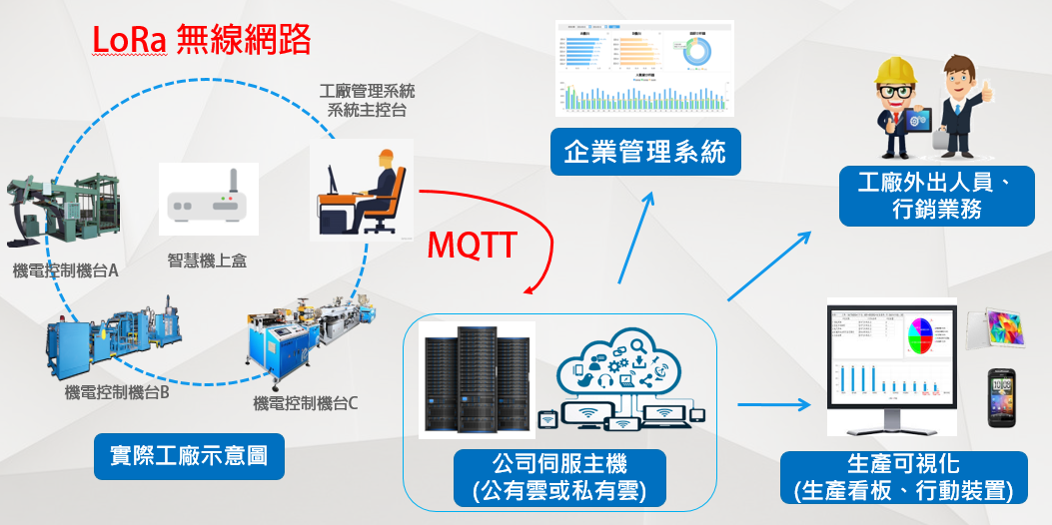
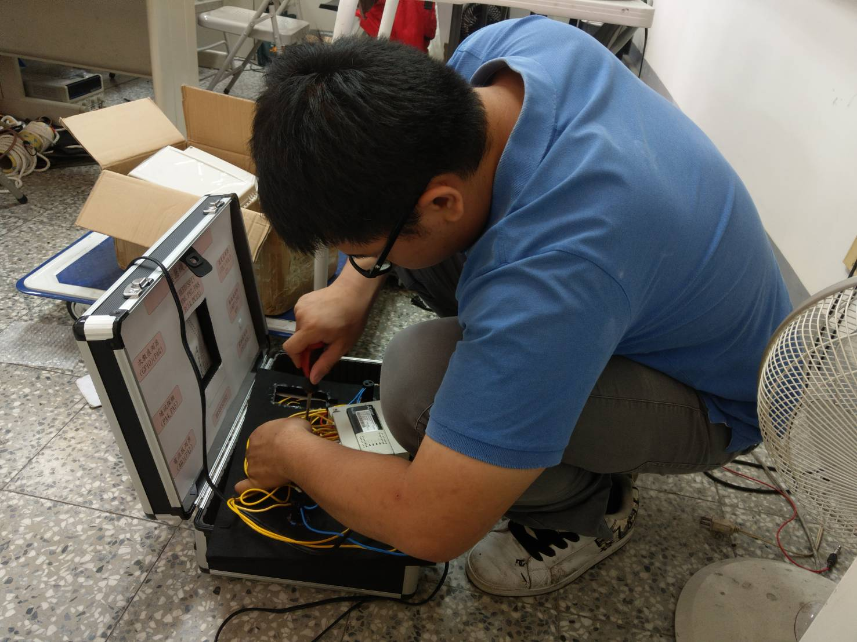
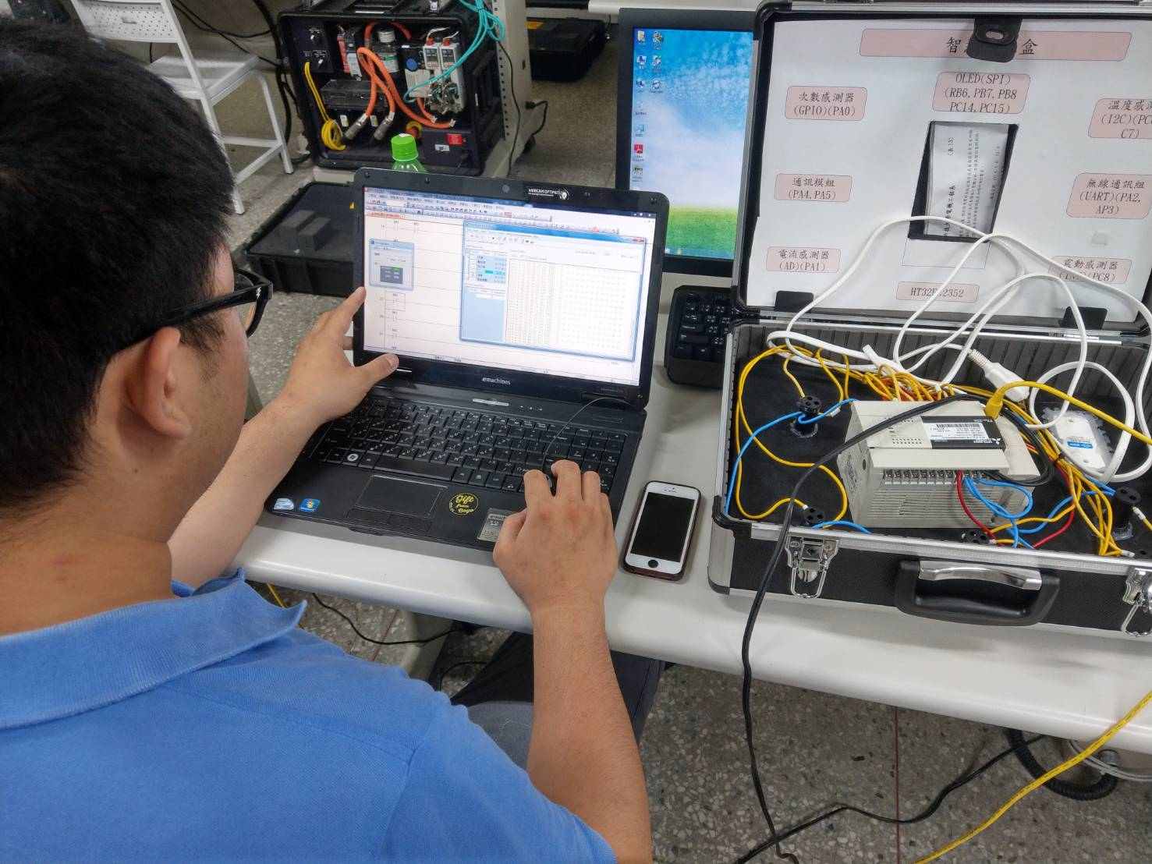
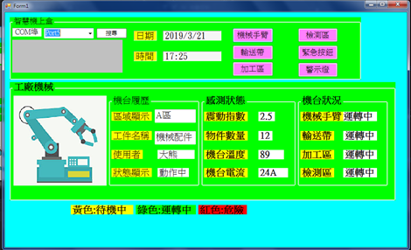
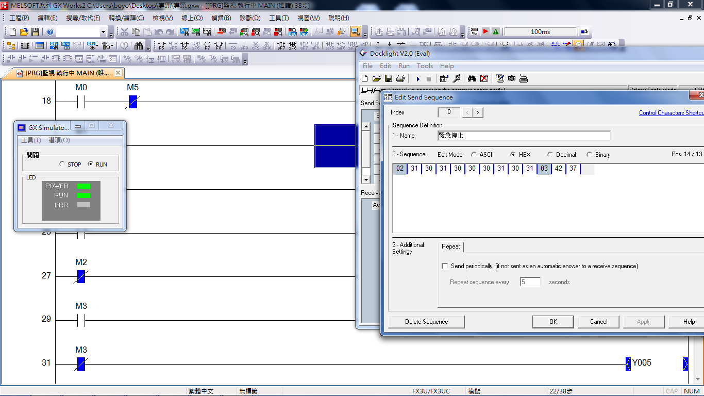
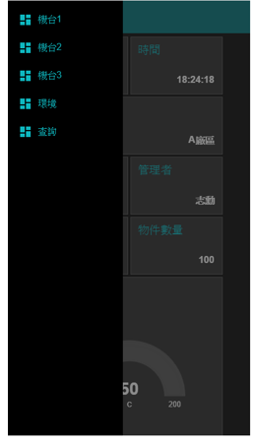
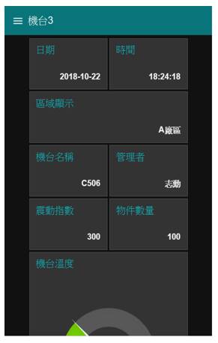
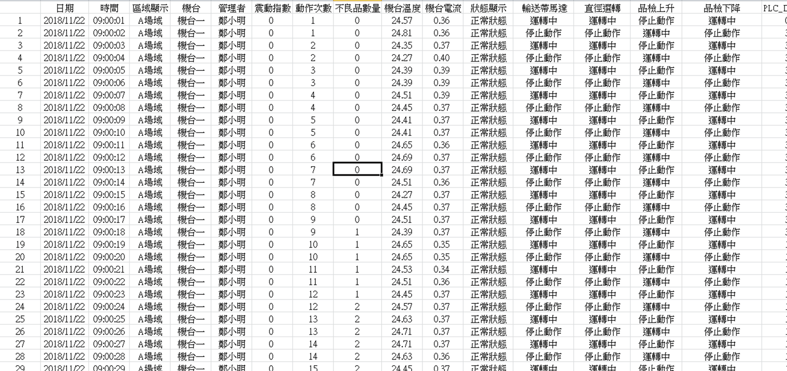
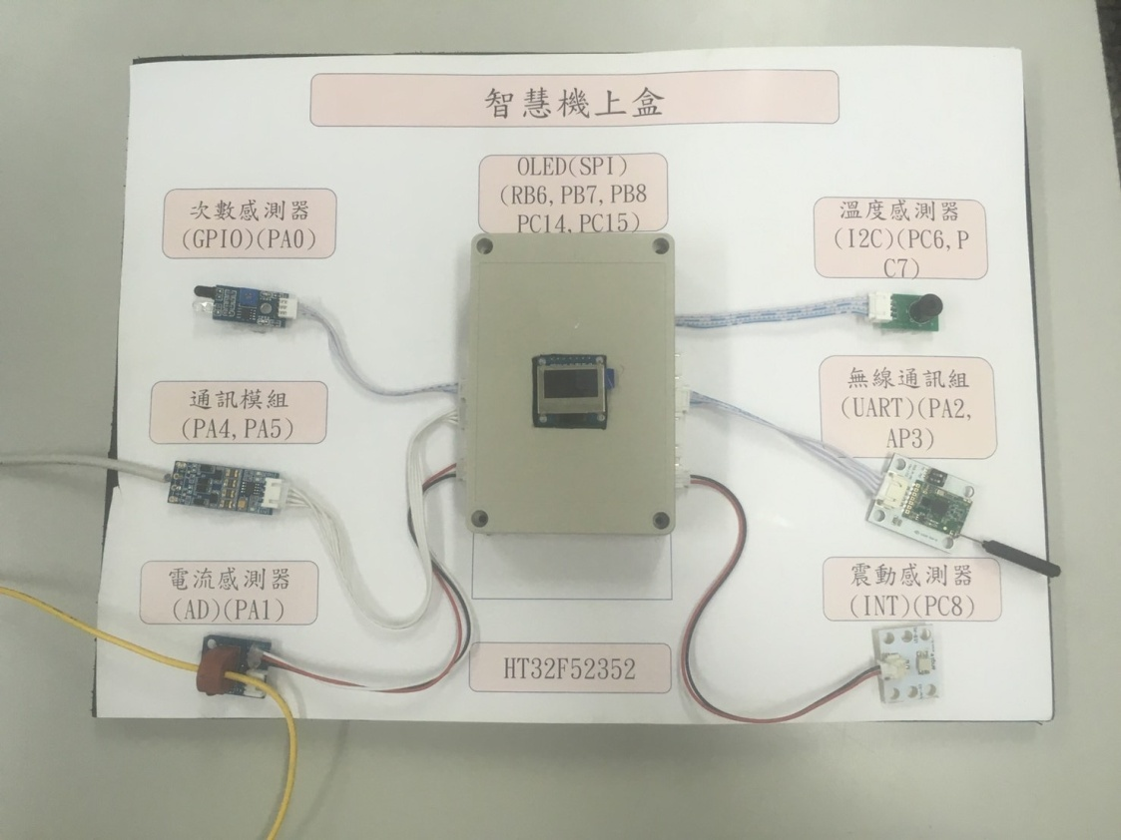
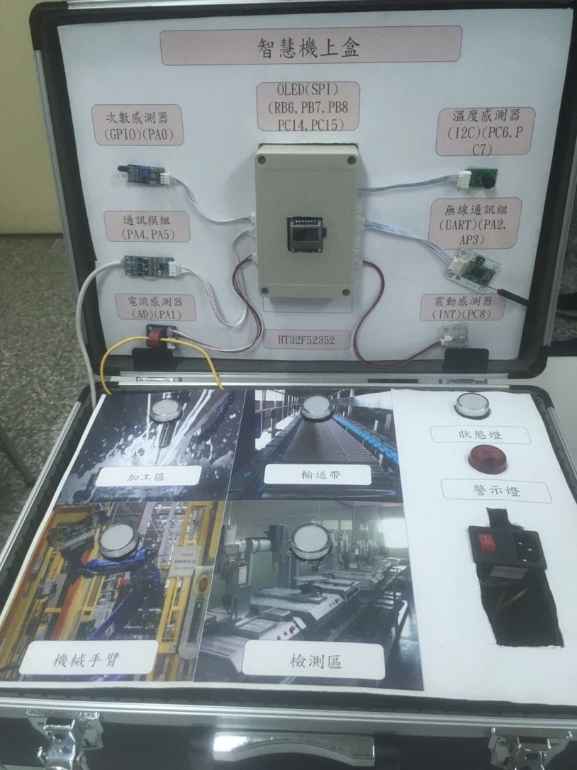
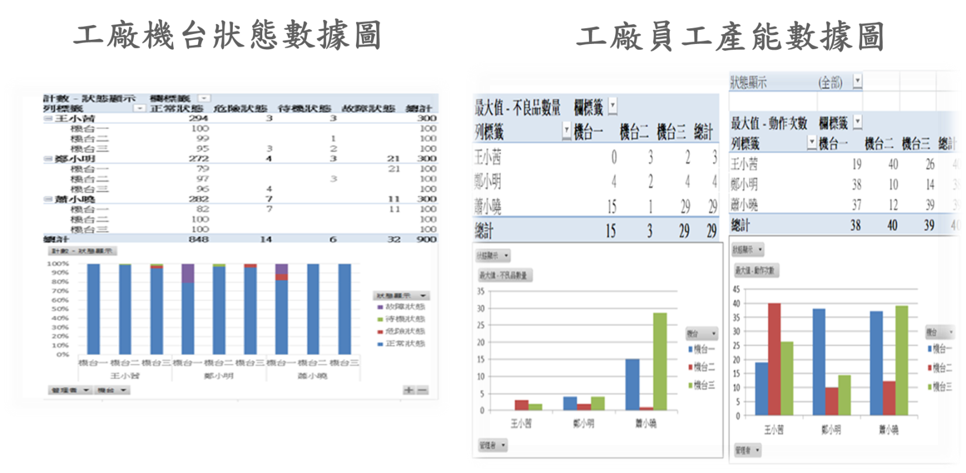
隊伍編號:A15
參賽題目:智慧工廠機台監控
作品摘要
現今台灣的企業還是以中小企業為主，如果運用到智慧型要考量軟硬體設備與資通信系統整合，所以本作品智慧機上盒於體積的優勢，在各個機台上外掛感應器，可依照需求有所改變，即可直接從感測器擷取資料，無論何時何地都可透過專用軟體介面，掌握產線機台稼動率與能源耗損等運作情況，將即時資料傳送至雲端平台，讓外部電腦或手可以即時連接，監控此一系統。
作品架構
操作狀況
硬體製作過程
PC端控制測試
截取機台資料畫面
電腦主控台
plc通訊測試
動作說明
1. 機台電源電流感測，雲端監控與紀錄機台開關電源的時間，並做統計分析機台長期使用的狀況。機台的動作次數，提供管理者掌握機台的生產數據與產出效能。
2.機台監控PLC執行進程，掌握機台順序控制的現況，並記錄操作狀況與異常警示。針對需要監控溫度，震動的設備，可作機台即時性的溫度或震動資料查詢與異常警示。
3.將各感測資料及數據透過Lora、Ethernet將資料收集至工廠主控台，作即時監控管理，也將各項資料整合至本機資料庫，作為歷史資料的查詢與分析，並透過MQTT將即時的機台資訊傳送至雲端，提供工廠人員(可視化界面)、提供外出人員或業務可以對場內資料作查詢。
外出人員查詢畫面
手機即時畫面
截取機台資料畫面
硬體展示
智慧工廠機台監控模擬展示板

